Slide 1
ERASMUS + PROJECT
S/he”s Equal in Europe
We have been in Almeria, Spain between 25-30 January 2016!

Slide 2
Jurnalul elevilor Ziua I-Sosirea

Slide 3
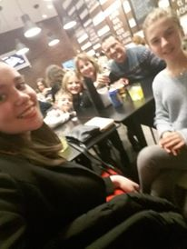
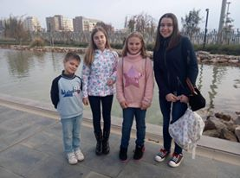
Primirea în familiile gazdă
Alexandra și Oana
Familia Munoz

Slide 4
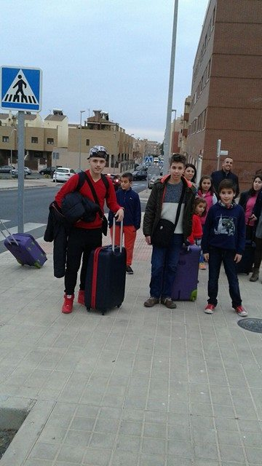
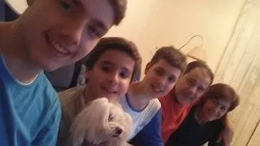
Primirea în familiile gazdă
Robert și Victor
Familia Carmona

Slide 5
Ziua a II-a Primirea în școală

Slide 6
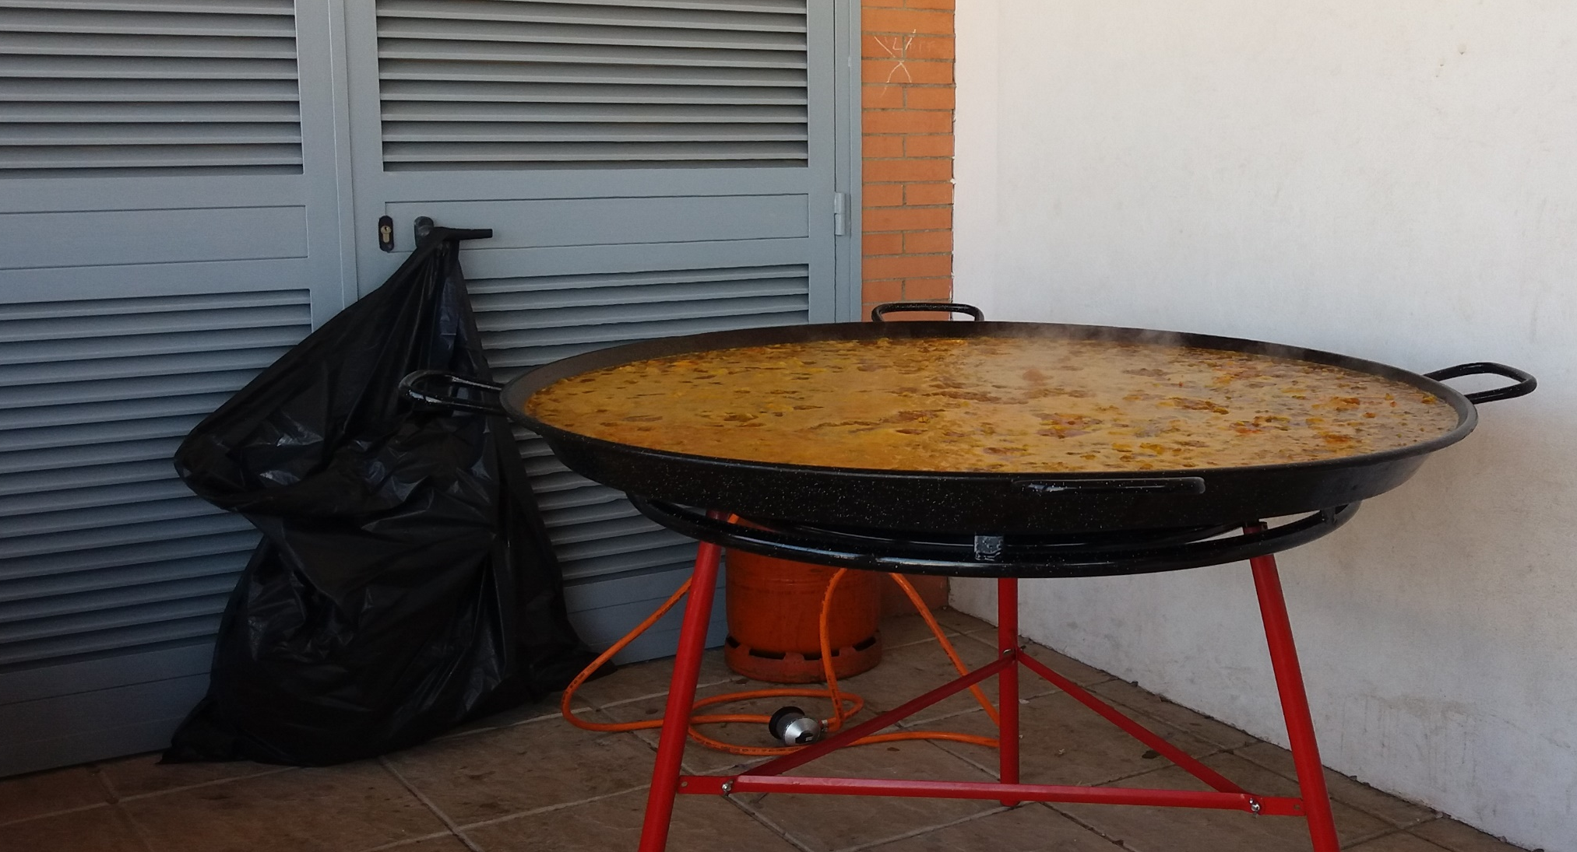
Paella- mâncare tradițională spaniolă

Slide 7
Activități din ziua a II-a plimbare în parcul din Almeria

Slide 8
Ziua a III-a

Slide 9
Activități din ziua a III-a Alcazaba Castle și Cabo da Gata

Slide 10
Ziua a IV-a

Slide 11
Activități din ziua a IV-a – Turul orașului Almeria

Slide 12
Ziua a V-a

Slide 13
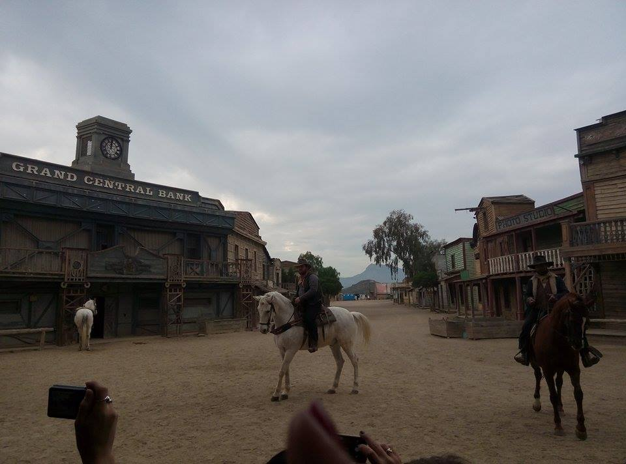
Activitati Ziua a V-a –Vizitarea studiourilor de filmare Fort Bravo

Slide 14
Părerile noastre….
”Această experiență a fost una pe care cu siguranță nu o voi uita niciodata. A fost interesant să calatoresc alaturi de colegii si profesoarele mele, să descopăr lucruri noi și să întâlnesc oameni cu care am legat prietenii.” - Alexandra
”Deplasarea În Spania a fost un prilej extraordinar de cunoastere a altei țări, a unui alt sistem de învățământ, a unor oamen speciali, de care ne leagă o prietenie adevarată.” – Oana
”Pentru mine această deplasare a fost o adevarată experiență deoarece am cunoscut oameni noi, am vizitat locuri noi și in primul rând ne-am făcut noi prieteni.Totul a fost un vis!” -Robert
”Mă bucur că am avut ocazia să particip în această deplasare în Spania , că am reușit să imi fac prieteni noi, dar și să vizitez multe locuri interesante.” - Victor

Slide 15
Mulțumim conducerii școlii, domnilor profesori, părinților și celorlalți parteneri care au susținut acest eveniment!

